Slide 1
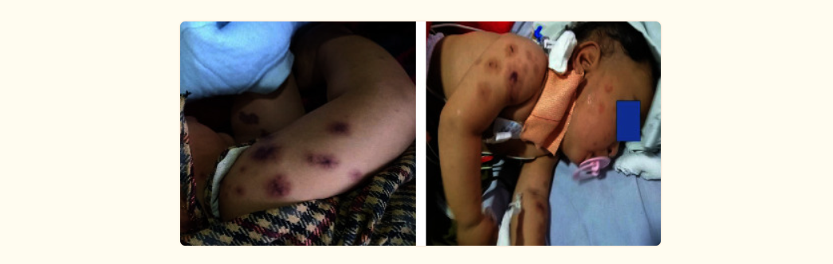
-11 aylık E, yüksek ateş, burun akıntısı,öksürük şikayeti mevcut
-başlangıçta sağ elin sırtında fark edilen, iğne ucu büyüklüğünde
olan ve giderek tüm uzuvlara ve yüze yayılan döküntüler oluşmaya başlamış.
-vital bulguları nabız:130/dk zayıf,ss:45/dk,ta:90/50,ateş:38.3 po2:%98
-Çocuk letarjikti, emmeyi reddediyordu ve idrar çıkışı azalmıştı.
-Solmayan purpurik peteşial ekimotik döküntüleri mevcuttu
-nörolojik muayenede ense sertliği yoktu kas tonusu azalmıştı.
-ön tanınız nedir?

Slide 2
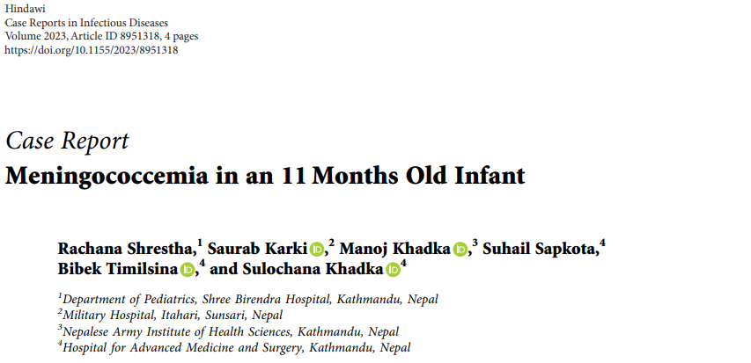
Dr. Bilgehan TATAROĞLU

Slide 3
Giriş
Neisseria meningitidis'in neden olduğu meningokok hastalığı , çocuklarda yüksek morbidite ve mortaliteye sahip nadir bir hastalıktır.
Kötü görünümlü ateşli bir çocukta solmayan purpurik döküntü görüldüğünde şüphelenilmelidir.
Meningokok hastalığı menenjit ve meningokoksemi olarak ortaya çıkabilir, ikincisi daha tehlikelidir.
Meningokoksemi özellikleri görülürse, erken teşhis edilmeli ve derhal tedavi edilmelidir.

Slide 4
Giriş
Destekleyici bakım ve antibiyotiklerle tedaviden sonra iyileşen 11 aylık bir bebekte menenjit özellikleri olmayan nadir bir meningokoksemi vakasını bildiriyoruz.
Bu vakadan çıkarılacak ders, şokta olan ateşli, kötü görünümlü bir çocukta menenjit belirtileri olmayan solmayan purpurik döküntü görüldüğünde, klinisyenlerin nadir ve yaşamı tehdit eden vakanın erken teşhisi ve tedavisi için meningokoksemiden şüphelenmeleri gerektiğidir.

Slide 5
Giriş
Çalışma ayrıca hastalığın ölümcül sonuçlarına karşı koruma sağlamak için meningokok aşısının önemini vurguluyor ve rutin aşılama programında meningokok aşısının sağlanmasını öneriyor.

Slide 6
Vaka
Katmandu'da bulunan 11 aylık bir erkek bebek, bir gündür yüksek ateşle, iki gündür de öksürük ve burun akıntısı şikayeti ile Katmandu'daki Shree Birendra Hastanesi'ne (SBH) getirildi.
Ateşin ardından çocukta, ebeveynleri tarafından ilk önce sağ elin sırtında fark edilen, başlangıçta iğne ucu büyüklüğünde olan ve giderek tüm uzuvlara ve yüze yayılan döküntüler oluşmaya başladı.
Çocuk letarjikti, emmeyi reddediyordu ve idrar çıkışı azalmıştı.
Yaşına uygun olarak Nepal Ulusal Aşılama Programı'na göre aşılanmıştı, ancak menenjit aşısı ülkenin rutin aşılama takviminde yer almadığı için menenjit aşısı yapılmamıştı.
Bilinen bir hastalığı yoktu soygeçmişin de özellik yoktu.

Slide 7
Vaka
Fizik muayenede, çocuğun yüzünde ve dört ektremitesinde purpurik döküntüsü vardı, huzursuz ve letarjikti.
Ellerinde solukluk ve ödem, ellerinde ve ayaklarında soğukluk vardı.
Nabzı dakikada 130 atım, düzenli ve düşük hacimliydi ve ateşi 38.3 dereceydi.
Solunum hızı dakikada 45, kan basıncı 90/50 (50. persentilin altında) kapiller dolum süresi 3 saniyeden fazlaydı.
Oda havasında oksijen satürasyonu %98 idi.
Merkezi sinir sistemi (MSS) muayenesinde kas tonusunda azalma vardı Ense sertliği ve fokal nörolojik defisiti yoktu.
Solmayan purpurik peteşial döküntüleri mevcuttu, yüz ve uzuvlarda ekimozluydu.

Slide 8
Vaka
Kan parametreleri, normal beyaz kan hücresi (WBC) ve trombosit sayısı ve normal pıhtılaşma profilleri ile %8,6 gm hemoglobin gösterdi.
C-reaktif protein (CRP) pozitifti ve eritrosit sedimantasyon hızı (ESH) 46 mm/saat ve D-dimer 10.000 ng/ml'den büyüktü.
Beyin omurilik sıvısı (BOS) analizi, 59 mg/dl glikoz, 61 mg/dl protein ve altı lenfosit hücre sayısını gösterdi.
Gram boyasında ve asit-hızlı basil (AFB) boyasında hiçbir organizma görülmedi. Benzer şekilde, kan ve idrar kültürleri sterildi.

Slide 9
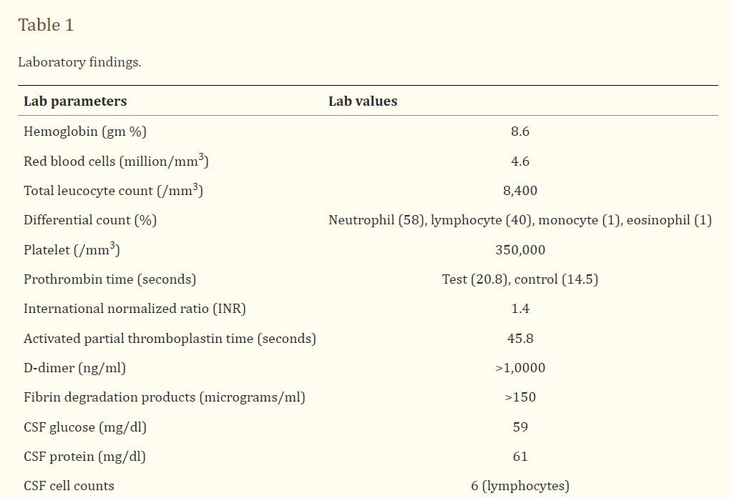
Vaka

Slide 10
Vaka
Tedavide
İv hidrasyon,
Antibiyotik (seftriakson,vankomisin,teiokoplanin),
Steroid,
Vazopressörler,
Eritrosit süspansiyonu ve taze donmuş plazma verildi.
Tedavisi tamamlanan hasta sağlıkla taburcu edildi.

Slide 11
Tartışma
Meningokok hastalığı menenjit (beyin ve omuriliği kaplayan zarın enfeksiyonu) veya meningokoksemi (kanın enfeksiyonu) veya her ikisinin bir kombinasyonu olarak ortaya çıkabilir.
İnsan nazofarenksinde kommensal olarak bulunan Gram negatif kapsüllü bir diplokok olan Neisseria meningitidis'ten kaynaklanır.
Sadece insanları enfekte eder ve enfekte burun veya boğaz akıntılarıyla doğrudan temas yoluyla yayılır.
Bakteri sistemik dolaşıma girdiğinde meningokoksemi'ye neden olur.

Slide 12
Tartışma
Hastalık her yaşta ortaya çıkabilse de, anne antikorlarının kaybı ve koruyucu antikor oluşumunun eksikliği nedeniyle bebeklerde yaygındır.
Bizim vakamız da 11 aylık bir bebekti. Portekiz'den bildirilen bir meningokoksemi vakası da bir bebekti ve İngiltere'den yapılan bir gözlemsel çalışma, meningokok enfeksiyonu için ortalama yaşın iki yaş olduğunu gösterdi.

Slide 13
Tartışma
Bakteriyolojik kültür, menenjit hastalığının tanısında yararlıdır ancak özellikle antibiyotik tedavisine başlandıktan sonra yapıldığında daha az duyarlılığa sahip olabilir.
Vakamızda bildirilen negatif kültür, kültür analizi yapılmadan önce antibiyotik tedavisine başlanmasından da kaynaklanabilir.
Bu nedenle, kültür negatif geldiğinde, özellikle kültür analizinden önce antibiyotik başlandığında klinik tanı önemli olabilir.
Kan kültürü vakaların ¾ ünde pozitif saptanabilir.

Slide 14
Tartışma
Meningokoksemi erken teşhis edilmeli ve enfeksiyonun tedavisi için antibiyotikler ve şokun yönetimi için vazopressörlerle birlikte sıvılarla yönetilmelidir.
Tanı veya tedavide gecikme, ölüm riskini artırabilir.

Slide 15
Tartışma
Meningokok hastalığını kontrol etmenin temel yolu bağışıklamadır. Organizmanın kapsülüne karşı antikorlar enfeksiyondan korur ve bu da meningokok hastalığına karşı aşılamanın temelini oluşturur.
Meningokok hastalığına karşı şu anda mevcut aşılar konjuge meningokok aşısı ve polisakkarit meningokok aşısıdır.
Bebeklerde kullanım için lisanslı aşılar, dozlar arasında en az 2 ay arayla 2 doz monovalan konjuge meningokok aşısı, ardından 2-11 aylık bebekler için bir yıl sonra bir hatırlatma dozu ve 2, 4 ve 6 aylıkken 3 doz kombine Haemophilus influenzae tip B (HIB) artı monovalan C meningokok aşısı, ardından 12-15 aylıkken bir hatırlatma dozudur.
Notes:
Menenjit ve kan hastalığına neden olan Neisseria menengitidis isimli bakterinin A, C, W ve Y suşlarından korunma amaçlı uygulanan aşılar: nimenrix,menectra, menveo
Neisseria menengitidis isimli bakterinin B suşundan korunma amaçlı uygulanan aşı,Bexsero

Slide 16
Sonuç
Menenjit belirtileri göstermeyen, şokta, solmayan purpurik döküntüsü olan ateşli, kötü görünümlü bir çocukta meningokoksemiden şüphelenilmelidir.
Meningokok aşıları meningokok hastalığına karşı korumanın anahtarı olduğundan, meningokok aşısının ülkenin rutin aşılama takvimine dahil edilmesini öneriyoruz.

